Slide 1




PERTEMUAN 4
PELATIHAN JUNIOR WEB DEVELOPER
Menerapkan Perintah Eksekusi Bahasa Pemrograman berbasis Teks, Grafik, dan Multimedia
(Nama Lokasi/Saluran Daring, Tanggal Penyampaian)

Slide 2
(Nama Lengkap dan Gelar)
Profil Pengajar
Latar Belakang Pendidikan
(Ganti dengan foto pengajar)
…
…
…
Riwayat Pekerjaan dan Pengalaman Profesional
…
…
…
…
…
…
…
…
Kontak Pengajar
Alamat Email: …
Nomor Telepon/HP: …

Slide 3
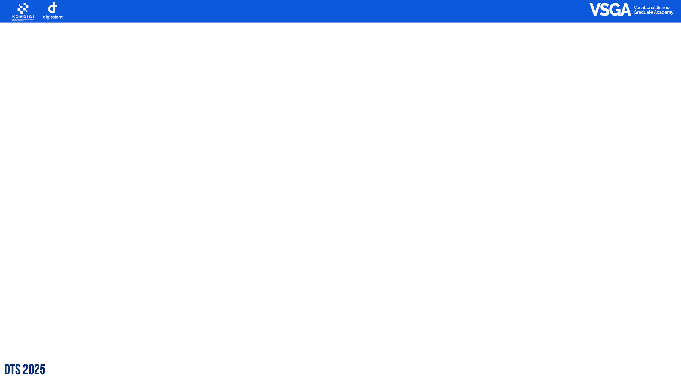


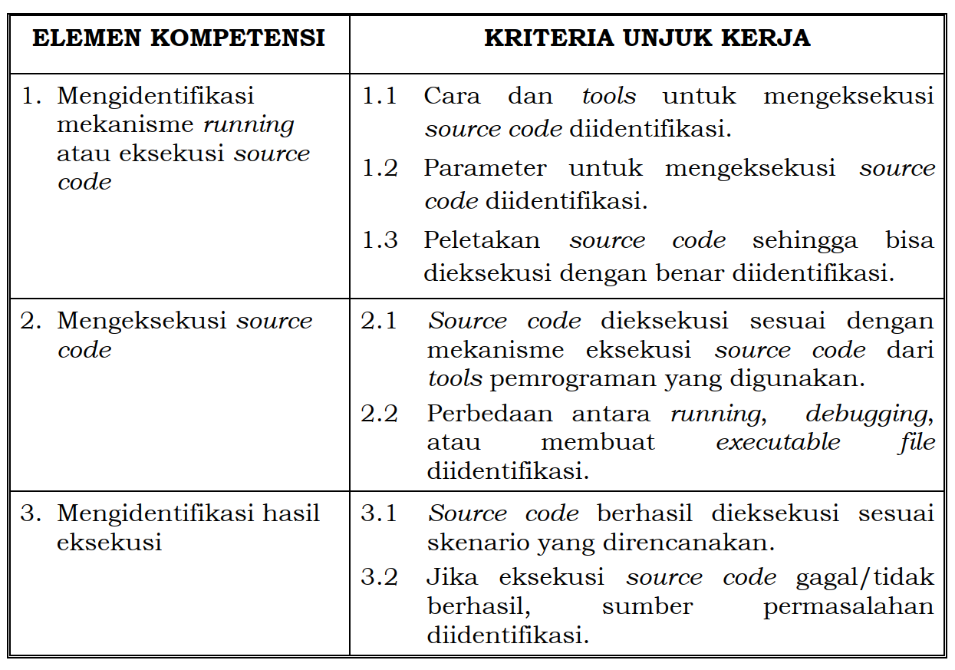
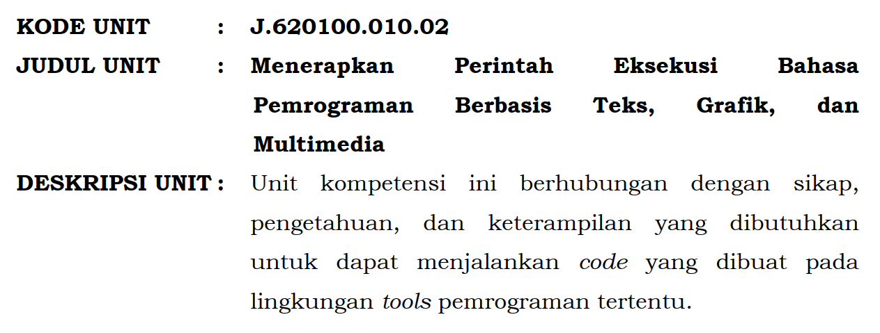
Course Definition

Slide 4
Learning Objectives
Tujuan Umum
Setelah mempelajari bahan tayang ini peserta latih diharapkan mampu mengidentifikasi tools dasar pemrograman, element pada HTML, perbedaan eksekusi kode HTML dan PHP, serta mengidentifikasi jenis kesalahan pada program.
Tujuan Khusus
Adapun tujuan mempelajari unit kompetensi ini guna memfasilitasi peserta latih sehingga pada akhir pelatihan diharapkan memiliki kemampuan Menerapkan perintah eksekusi bahasa pemrograman berbasis teks, grafik, dan multimedia, termasuk diantaranya adalah mengidentifikasi mekanisme running atau eksekusi source code.
Materi yang disampaikan
Tools untuk mengeksekusi source code
Pengenalan Javascript
Skema Eksekusi HTML dan PHP
Jenis Kesalahan dalam Mengeksekusi Source Code

Slide 5
Pre-Test
1. Berikut ini yang tidak termasuk tools untuk mengeksekusi source code adalah
XAMPP
Visual Studio Code
WhatsApp
Notepad++
2. Jenis kesalahan dalam mengeksekusi source berikut ini yang terjadi ketika variabel yang dipanggil atau dieksekusi belum didefinisikan adalah
Fatal Error
Notice Error
Warning Error
Parse Error
Notes:
Jawaban:
C
C

Slide 6
Tools Pemrograman
Tools pemrograman adalah perangkat lunak yang digunakan untuk mengeksekusi source code hasil pemrograman, tools pemrograman bisa berupa compiler atau interpreter.
Contoh tools pemrograman pada Web misalnya HTML dan PHP
Mekanisme eksekusi Source Code dilakukan dengan menggunakan Tools yakni Tag HTML , Tag PHP, Comand Prompt dan XAMPP.

Slide 7
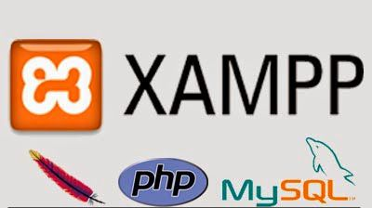
Tools Dasar Pemrograman
XAMPP adalah perangkat yang menggabungkan tiga aplikasi kedalam satu paket, yaitu Apache, MySQL, dan PHPMyAdmin.
Visual Studio Code adalah Text editor yang digunakan untuk menuliskan kode program.
Apache adalah server web yang dapat dijalankan di banyak sistem operasi, yang berguna untuk melayani dan memfungsikan situs web.
MySQL adalah sebuah perangkat lunak sistem manajemen basis data SQL atau DBMS yang multithread dan multi-user.
PHP: Hypertext Preprocessor adalah bahasa skrip yang dapat ditanamkan atau disisipkan ke dalam HTML.

Slide 8
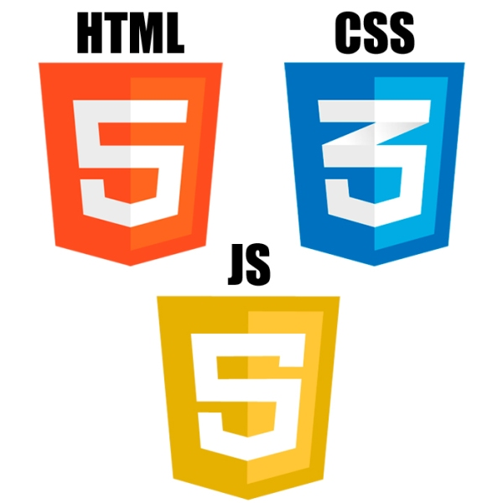
Review Tools Dasar Pemrograman
HTML (HyperText Markup Language) yaitu bahasa pemrograman standar yang digunakan untuk membuat sebuah halaman web, yang kemudian dapat diakses untuk menampilkan berbagai informasi di dalam sebuah penjelajah web Internet (Browser).
CSS (Cascading Style Sheets) berisi rangkaian instruksi yang menentukan bagiamana suatu text akan tertampil di halaman web.
JavaScript adalah bahasa pemrograman web yang bersifat Client Side Programming Language, yang pemrosesannya dilakukan oleh client.

Slide 9
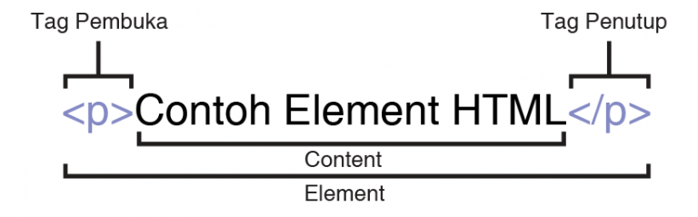
Element dan Tag pada HTML
Element pada HTML membentuk sebuah struktur dan memberitahu browser untuk halaman website yang akan ditampilkan. Biasanya untuk element terdiri dari tag pembuka, konten, dan tag penutup.
Berikut adalah salah satu contoh element pada HTML:
<p> Paragraf di HTML </p>
Notes:
Tag sendiri digunakan untuk menandai sebuah element pada bagian awal dan akhir, dengan format yang sama diawali dengan tanda dan ditutup dengan .
Jika dibedakan, untuk tag terdapat dua jenis, yaitu tag pembuka html dan tag penutup /html. Dua jenis tag ini hanya dibedakan dengan tanda garis miring.

Slide 10

Attribut pada HTML
Setelah Anda memahami element dan tag, Anda perlu memahami apa itu attribute. Seperti diketahui jika sebuah element berupa sturktur pada HTML yang berfungsi untuk memberitahu browser mengenai apa yang akan ditampilkan.
Berikut adalah contoh element yang disertai sebuah attribute:
<p>Berikut adalah <a href="https://www.google.com/" title="Search" target="_blank“> Engine terbaik </a>.</p>
Notes:
Aturan penulisan sebuah attribute:
Nama attribute diikuti oleh tanda sama dengan.
Nilai attribut diapit oleh dua tanda petik pembuka dan penutup.
Jika lebih dari satu attribut, diberi jarak dengan spasi.
Dari contoh di atas untuk element a berguna untuk memberikan batasan pada hyperlink dengan beberapa attribute di dalamnya:
href – Ini adalah attribute untuk menentukan alamat sebuah website, dimana ketika tautan diklik akan diarahkan ke halaman sesuai dengan tautan yang diisi, pada contoh ini adalah halaman href=”https://www.google.com/”.
title – Attribute ini berguna untuk menambahkan informasi pada tautan ketika kursor mouse diarahkan pada tautan. Pada contoh ini untuk title yang digunakan adalah title=”Search Engine Terbaik”.
target – Untuk attribute ini berguna untuk memberitahu browser jika tautan diklik akan dibuka pada tab baru. Pada contoh ini adalah target=”_blank”. Jika attribut ini dihilangkan, untuk tautan tidak akan dibuka di tab baru.

Slide 11
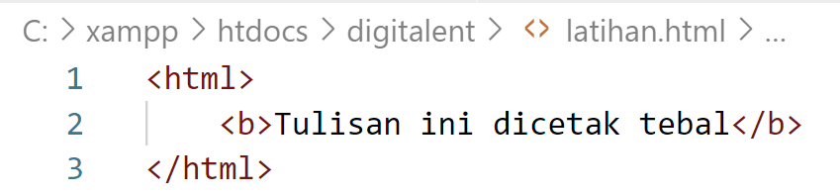
Contoh HTML
Langkah Percobaan :
Bukalah sebuah editor teks sebagai contoh menggunakan Visual Studio Code
Kemudian lakukan penyimpanan file pada sebuah folder dengan ekstensi .html
Contoh: latihan.html
Notes:
Editor Teks adalah suatu jenis perangkat lunak komputer yang digunakan untuk menyunting teks biasa contoh : Notepad, Notepad ++ , Sublime Text
Ekstensi file adalah metadata yang digunakan oleh sistem operasi untuk mengetahui informasi dari file tersebut. Sebagai contoh, file dengan nama Baca.txt adalah jenis filetext,

Slide 12
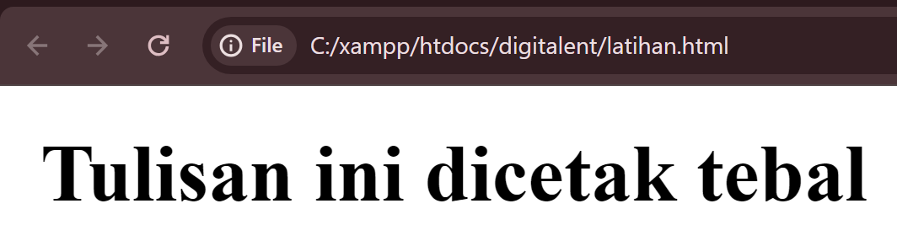
Contoh HTML
Setelah file tersebut disimpan maka buka kembali file tersebut menggunakan salah satu Browser (Firefox, Chrome, dll)
Tampilan Browser pada saat dieksekusi:
Notes:
HTML (HyperText Markup Language) merupakan suatu metoda untuk mengimplementasikan konsep hypertext dalam suatu naskah atau dokumen
HTML (HyperText Markup Language) adalah bahasa yang digunakan untuk menulis halaman web
File-file HTML dapat ditampilkan sesuai Tag pada HTML
Browser dalah software/aplikasi/perangkat lunak yang digunakan untuk mengakses/ menampilkan halaman web.
Contohnya adalah Microsoft Internet Explorer, Google Chrome, Apple Safari dan Opera, Netscape Navigator, Mozilla Firefox.

Slide 13
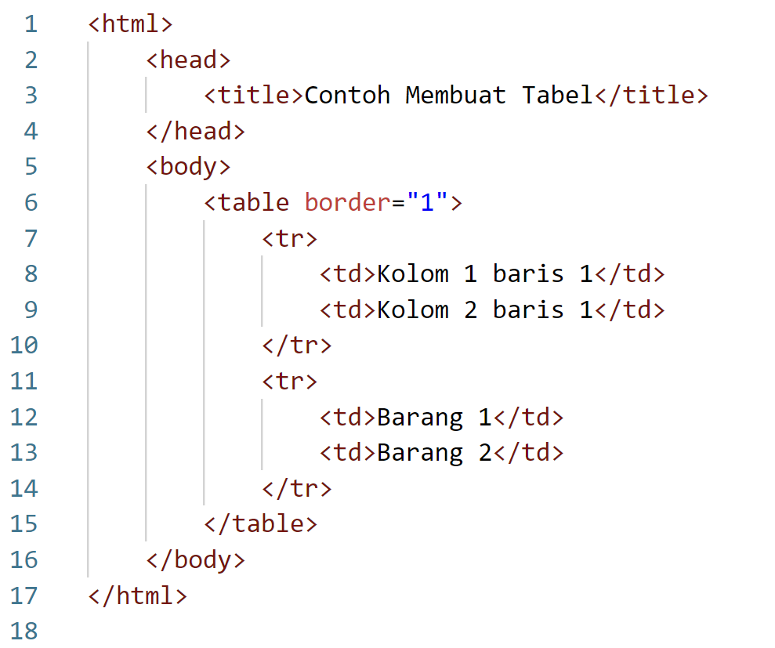
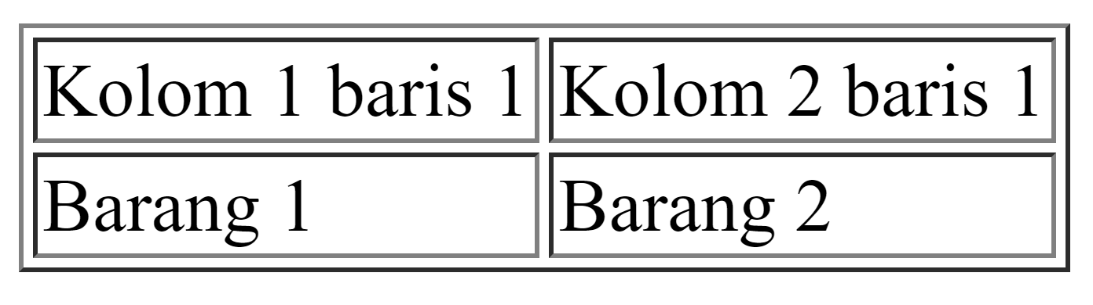
Contoh Membuat Table Menggunakan HTML
Jika kode di sebelah kiri dijalankan pada browser,
maka akan menampilkan table seperti di bawah ini:
Notes:
Untuk membuat tabel/table menggunakan kode HTML caranya sangat mudah. Silahkan diperhatikan terlebih dahulu kode dasar dalam pembuatan table menggunakan kode HTML berikut.

Slide 14
Apa itu javascript?
Javascript adalah bahasa pemrograman yang awalnya dirancang untuk berjalan di atas browser.
Namun, seiring perkembangan zaman, javascript tidak hanya berjalan di atas browser saja. Javascript juga dapat digunakan pada sisi Server, Game, IoT, Desktop, dan sebagainya.
Javascript awalnya bernama Mocha, lalu berubah menjadi LiveScript saat browser Netscape Navigator 2.0 rilis versi beta (September 1995). Namun, setelah itu dinamai ulang menjadi Javascript.
Notes:
Terinspirasi dari kesuksesan Javascript, Microsoft mengadopsi teknologi serupa. Microsoft membuat ‘Javascript’ versi mereka sendiri bernama JScript. Lalu di tanam pada Internet Explorer 3.0.
Hal ini mengakibatkan ‘perang browser', karena JScript milik Microsoft berbeda dengan Javascript racikan Netscape.

Slide 15

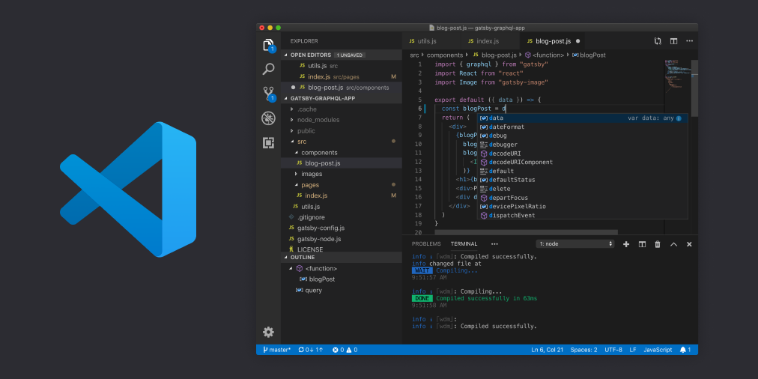
Peralatan untuk Belajar Javascript
Apa saja perlatan yang harus disiapkan untuk belajar Javascript?
Web Browser (Google Chrome, Firefox, Opera, dll)
Teks Editor (rekomendasi: VS Code)
Notes:
Ya itu saja sudah cukup. Bila kamu ingin belajar Javacript dari Nodejs, silahkan baca: Pengenalan Nodejs untuk Pemula.
Rekomendasi saya: belajar Javascript dari sisi client dulu. Nanti Nodejs belakangan.

Slide 16
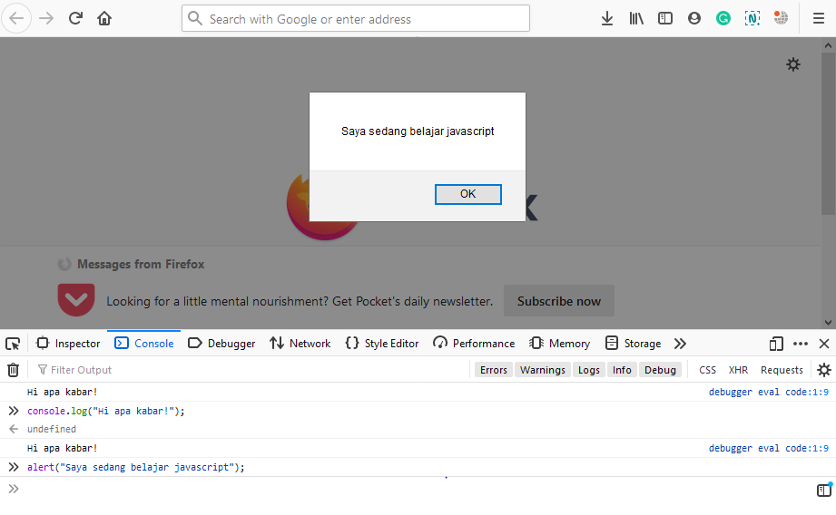
Mengenal Console JavaScript
Console Javascript dapat di buka melalui Inspect Element > Console.
Notes:
Ada yang mengatakan, belajar javascript itu susah, karena saat melihat hasilnya di web browser, pesan error-nya tidak tampil. Pendapat ini tidak benar. Karena kita bisa melihatnya melalui console.

Slide 17

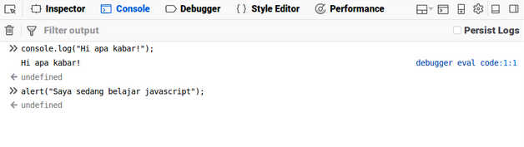
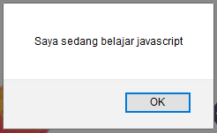
Mengenal Console JavaScript
Di dalam console, kita bisa menulis fungsi atau kode-kode javascript dan hasilnya akan langsung ditampilkan.
Misalnya, mari kita coba kode berikut:
Maka hasilnya:
Notes:
Setelah mencoba console Javascript, maka dapat kita simpulkan:
Console bisa digunakan untuk mengujicoba fungsi atau kode Javascript;
Console dapat kita gunakan untuk melihat pesan error saat debugging program.

Slide 18
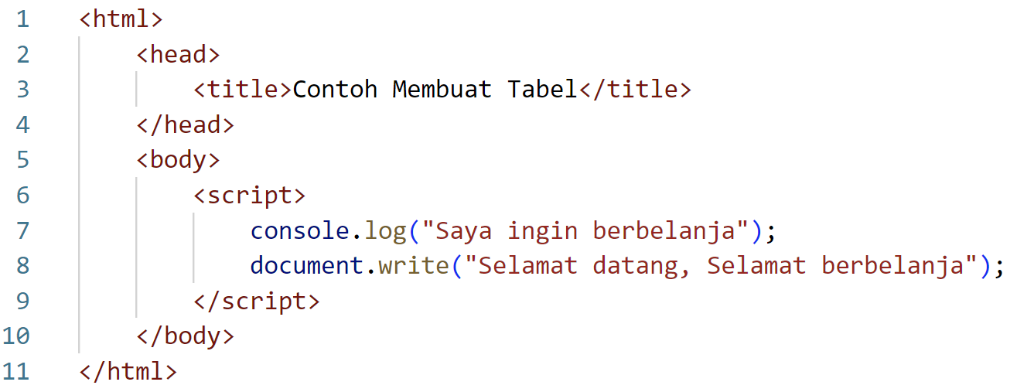
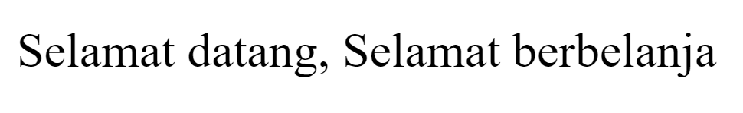
Membuat Program Javascript
Buka teks editor, kemudian buat file beru bernama hello_world.html dan isi dengan kode berikut:

Slide 19
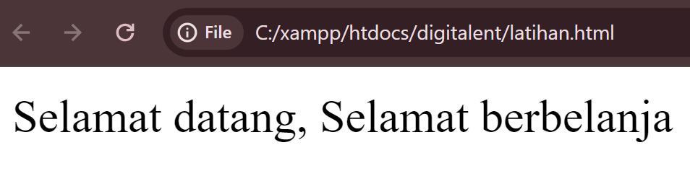
Membuat Program Javascript
Simpan dengan nama latihan.html, kemudian buka file tersebut dengan web browser.
Maka hasilnya:

Slide 20
Membuat Program Javascript
Tunggu sebentar…
Tadi kita menulis perintah:
Mengapa tidak ditampilkan?

Slide 21
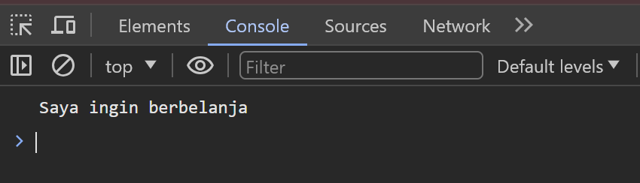
Membuat Program Javascript
Karena perintah atau fungsi console.log() akan menampilkan pesan ke dalam console javascript. Sedangkan perintah document.write() berfungsi untuk menulis ke dokumen HTML.
Buka console javascript.
Maka kita akan melihat pesan:
”Saya ingin berbelanja”

Slide 22
Cara Menulis Kode Javascript di HTML
Pada contoh di atas, kita sudah menulis kode javascript di dalam HTML.
Cara tersebut merupakan cara penulisan embeded (ditempel).
Masih ada beberapa cara lagi yang perlu kita ketahui:
Embed (Kode Javascript ditempel langsung pada HTML)
Inline (kode Javascript ditulis pada atribut HTML)
Eksternal (Kode Javascript ditulis terpisah dengan file HTML)

Slide 23
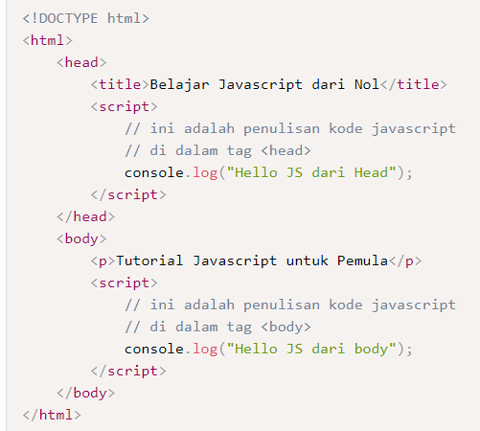
Penulisan Kode javascript dengan Embed
Pada cara ini, kita menggunakan tag script untuk menempelkan (embed) kode Javascript pada HTML. Tag ini dapat ditulis di dalam tag head dan body.
Contoh:

Slide 24
Penulisan Kode javascript Inline
Pada cara ini, kita akan menulis kode javascript di dalam atribut HTML. Cara ini biasanya digunakan untuk memanggil suatu fungsi pada event tertentu.
Misal: saat link diklik.
Contoh:
atau bisa juga seperti ini:

Slide 25
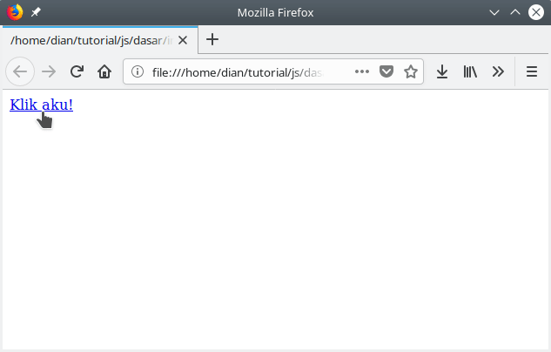
Penulisan Kode javascript Inline
Hasil:

Slide 26
Penulisan Kode javascript Inline
Perhatikan,
Atribut onclick merupakan atribut HTML untuk menyatakan fungsi yang akan dieksekusi saat elemen itu diklik.
Pada contoh sebelumnya, kita menjalankan fungsi alert(). Fungsi ini merupakan fungsi untuk menampilkan dialog.
Lalu pada atribut href, kita juga memanggil fungsi alert() dengan didahului javascript:.
Atribut href sebenarnya digunakan untuk mengisi alamat link atau URL.
Karena kita ingin memanggil kode javascript di sana, maka alamat link tersebut kita ubah menjadi javascript: lalu diikuti dengan fungsi yang akan dipanggil.

Slide 27

Penulisan Kode javascript Eksternal
Pada cara ini, kita akan menulis kode javascript secara terpisah dengan file HTML.
Cara ini biasanya digunakan pada proyek-proyek besar, karena diyakini—dengan cara ini—dapat lebih mudah mengelola kode project.
buat dua file, yaitu: file HTML dan Javascript :

Slide 28
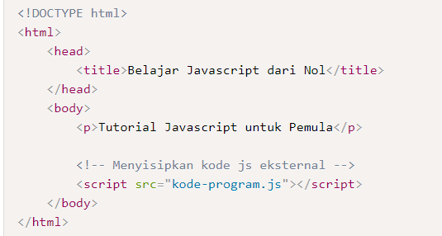
Penulisan Kode javascript Eksternal
Isi file kode-program.js:
Isi file index.html:

Slide 29
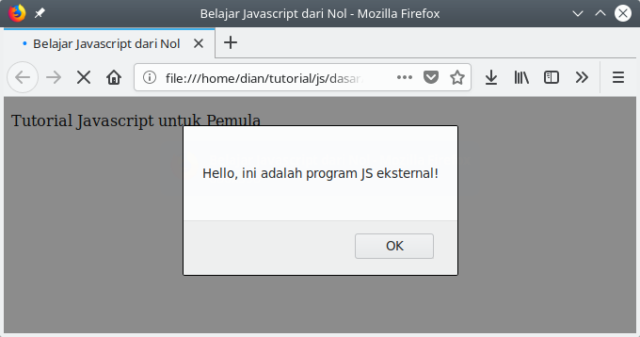
Penulisan Kode javascript Eksternal
Hasilnya:

Slide 30

Penulisan Kode javascript Eksternal
Pada contoh tadi, kita menulis kode javascript terpisah dengan kode HTML.
Lalu, pada kode HTML Kita menyisipkannya dengan memberikan atribut src pada tag script.
Maka apapun yang ada di kode-program.js akan dapat dibaca dari file index.html

Slide 31

Penulisan Kode javascript Eksternal
Bagaimana kalau file javascriptnya berada di folder yang berbeda?
Kita bisa menuliskan alamat lengkap foldernya.
Contoh:
Misal kita punya struktur folder seperti ini:

Slide 32
Penulisan Kode javascript Eksternal
Maka untuk menyisipkan file kode-program.js ke dalam HTML, kita bisa menuliskannya seperti ini:
Karena file kode-program.js berada di dalam direktori js. Kita juga bisa menyisipkan javascript yang ada di internet dengan memberikan alamat URL lengkapnya. Contoh:

Slide 33
Penulisan Kode javascript HTML
Javascript sebagai bahasa pemrograman yang berjalan di atas browser harus di tulis di dalam HTML.
Ada empat cara penulisan javascript pada HTML.

Slide 34
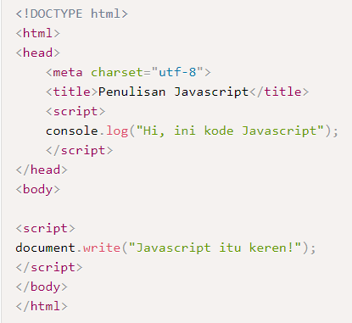
1. Tag Script
Cara yang umum yang dipakai adalah menuliskanya dalam tag script. Tag script bisa dibuat di dalam tag head, mauapun di dalam tag body. Contoh:

Slide 35

2. File Eksternal
Bila tidak ingin kode Javascript bercampur aduk dengan HTML, kita bisa menuliskannya pada file terpisah. Caranya, buatlah sebuah file yang berekstensi .js, misalnya isinya sebagai berikut.

Slide 36
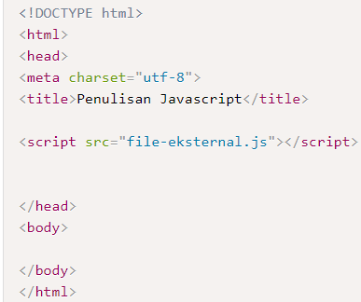
Penulisan JavaScript pada HTML
Kemudian, kita perlu menghubungkan file eksternal tersebut dengan file HTML. Caranya, gunakan tag script dengan atribut src untuk menentukan lokasi file Javascriptnya.

Slide 37
3. Atribut Event
Cara yang ketiga ini sering digunakan untuk memanggil fungsi pada event terentu. Misalnya ketika suatu elemen diklik, maka jalankan fungsi Javascript.
Selain event onclick ada juga event-event yang lain, seperti onsubmit, onload, ondoubleclick, onmouseover, onmouseout, dsb.

Slide 38
4. URL
  Terakhir, penulisan Javascript pada URL. Cara ini jarang digunakan, namun kita juga perlu mengetahuinya. Penulisan Javascript pada URL menggunakan protokol Javascript. Misal, cobalah untuk menuliskan kode seperti ini pada URL browser.
  Hasilnya, Javascript akan dieksekusi browser.

Slide 39
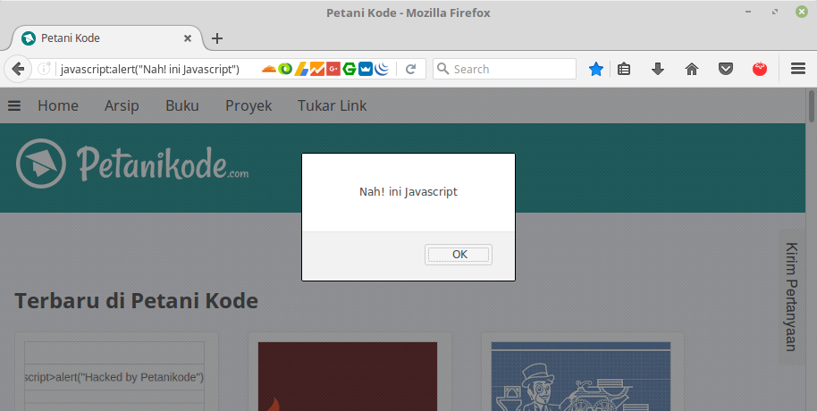
Output
Lalu, bagaimana kita menggunakan cara ini di HTML?

Slide 40
Penulisan JavaScript pada HTML
Cara ini bisa kita gunakan pada tag a, kemudian mengisi kode javascript pada atribut href. Cara ini bisa menggantikan event onclick.

Slide 41
Menampilkan Output Javascript
Output adalah sebuah tampilan program yang biasanya digunakan untuk memperlihatkan hasil akhir.
Output biasanya ditampilkan dalam bentuk teks dengan fungsi print().
Ada 4 cara menampilkan output pada Javascript:
Fungsi console.log()
Fungsi alert()
Fungsi document.write()
innerHTML

Slide 42

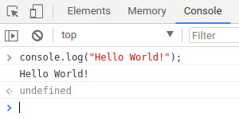
Fungsi console.log()
Fungsi console.log() adalah fungsi untuk menampilkan teks ke console Javascript.
Contoh penggunaan:
Hasil:

Slide 43
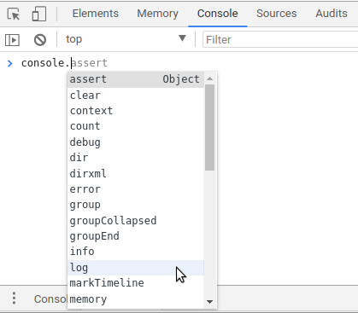
Menampilkan Output Javascript
Fungsi console.log() biasanya digunakan untuk debugging. Karena setiap pesaan error di Javascript selalu ditampilkan di dalam Console.
Selain console.log(), terdapat juga beberapa fungsi untuk debugging seperti console.debug(), console.info(), console.error(), console.dir(), dsb.

Slide 44


Menampilkan Output Javascript
Fungsi alert() adalah fungsi untuk menampilkan jendela dialog. Fungsi sebenarnya berada pada objek window.
Secara lengkap bisa ditulis seperti ini:
Bisa juga ditulis alert() saja seperti ini:
Fungsi alert(), hanya bisa digunakan di dalam browser saja. Sedangkan pada Nodejs fungsi ini tidak ada.

Slide 45
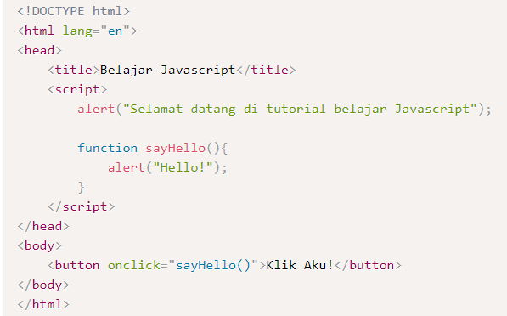
Menampilkan Output Javascript
Contoh penggunaan fungsi alert():

Slide 46
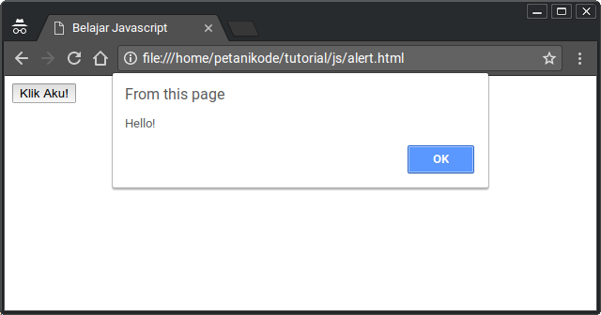
Menampilkan Output Javascript
Hasil:

Slide 47
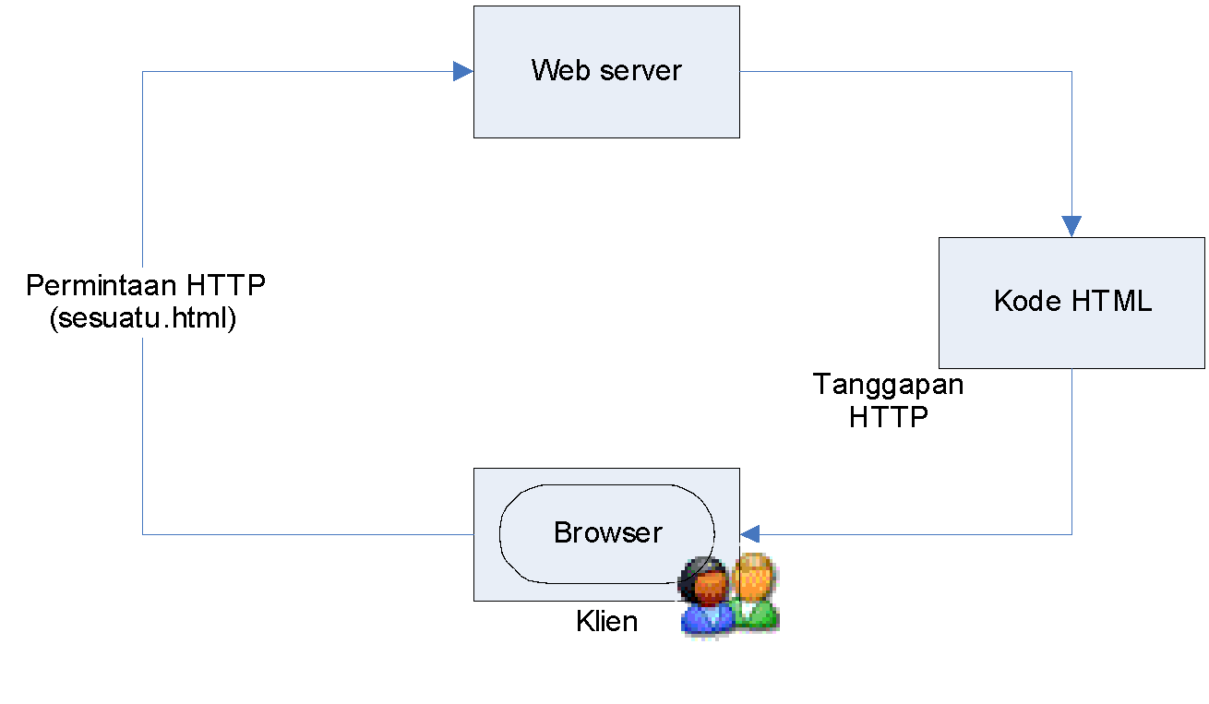
Perbandingan Skema Eksekusi HTML dan PHP
Model kerja HTML diawali dengan permintaan suatu halaman web oleh browser. Browser mendapatkan alamat dari web server, mengindentifikasi halaman yang dikehendaki, dan menyampaikan segala informasi yang dibutuhkan oleh web server. Selanjutnya, web server akan mencarikan berkas yang diminta dan memberikan isinya ke browser. Browser yang mendapatkan isinya segera melakukan proses penerjemahan kode HTML dan menampilkannya ke layar pengguna.

Slide 48

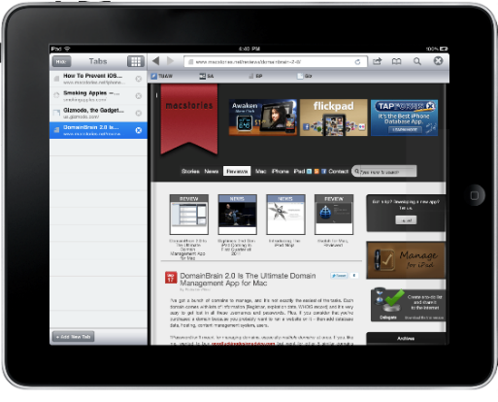
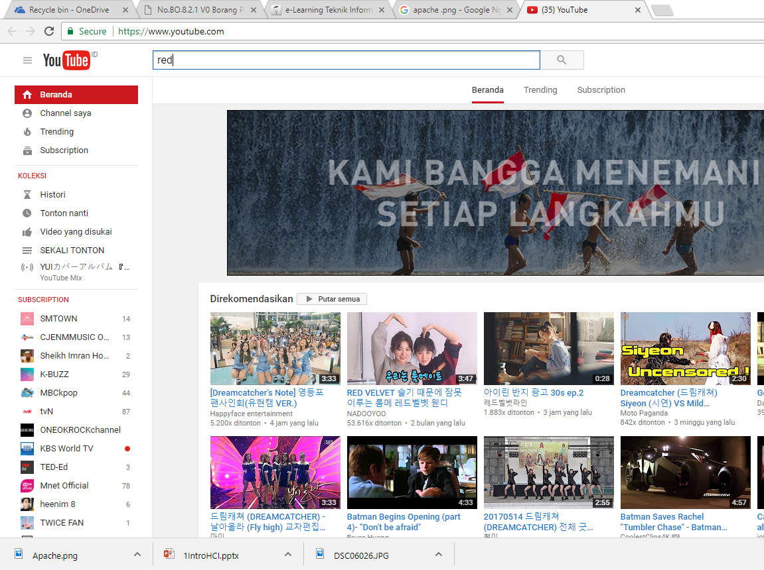



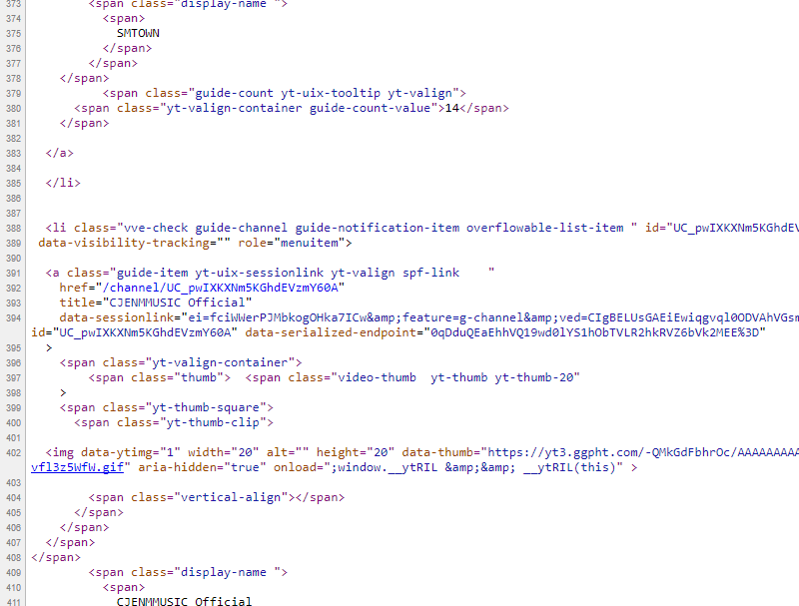
Cara Kerja Web PHP dengan Server
Server
Client
youtube.php
  HTTP
youtube.html

Slide 49
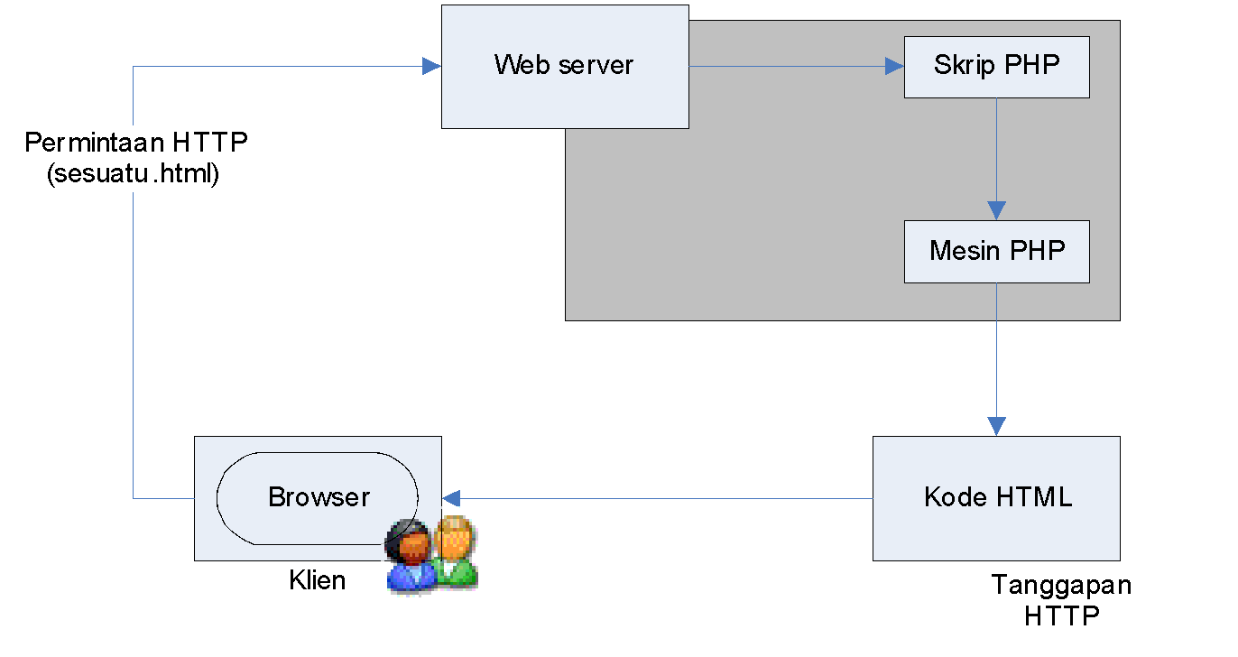
Perbandingan Skema Eksekusi HTML dan PHP
Jika yang diminta adalah sebuah halaman PHP, prinsipnya adalah ketika berkas PHP yang diminta didapatkan oleh web server, isinya segera dikirimkan ke mesin PHP yang memproses dan memberikan hasilnya (berupa kode HTML) ke web server. Selanjutnya, web server menyampaikan ke klien.
Notes:
Salah satu kelebihan dari PHP adalah mampu berkomunikasi dengan berbagai database yang terkenal. Menampilkan data yang bersifat dinamis yang diambil dari database merupakan hal yang mudah untuk diimplementasikan. Beberapa database tersebut antara lain sBase, DBM, FilePro, Informix, Ingres, InterBase, Microsoft Access, MSQL, MySQL, Oracle, Postgre SQL, dan Sybase

Slide 50

Cara Kerja Web PHP dengan Server Local (Localhost)
Client
Server
youtube.php
  HTTP
youtube.html

Slide 51
Perbedaan Running, Debugging, dan Executable File

Slide 52
Running
Running merupakan proses eksekusi dari kode yang telah ditulis ke dalam Bahasa pemrograman tertentu. Program dapat secara langsung dijalankan pada server web atau dapat juga dijalankan di lingkungan pengembangan lokal. Hal ini bertujuan untuk melihat bagaimana program berperilaku di bawah kondisi normal dan memastikan bahwa semua fungsionalitasnya berjalan seperti yang diharapkan.
Contoh program PHP:
<?php
echo “Hello World!”;
?>
Kode di atas jika dijalankan pada halaman web, akan menghasilkan teks Hello World! sebagai respons.

Slide 53
Debugging
Debugging merupakan aktivitas yang melibatkan identifikasi, analisis, serta perbaikan kesalahan atau bug yang mungkin muncul dalam struktur dan eksekusi suatu kode program.
Debugging diperlukkan ketika terjadi kesalahan dalam program yang mengakibatkan perilaku yang tidak diinginkan atau ketidakmampuan program untuk berjalan dengan benar.
Contoh:
Program PHP yang mengalami masalah dengan manipulasi data dari formulir. Dalam debugging, pengembang dapat menggunakan pernyataan echo $variable atau var_dump($variabel) untuk melihat nilai variable atau menggunakan alat debugging seperti Xdebug.

Slide 54
Executable File
Proses pembuatan executable file merupakan tahapan yang melibatkan konversi kode sumber suatu perangkat lunak ke dalam bentuk yang dapat dijalankan secara mandiri, tanpa memerlukan interpretasi atau terjemahan langsung oleh Bahasa pemrograman yang digunakan.
Contohnya adalah ketika anda mengunduh dan menginstal suatu aplikasi dari internet. File installer tersebut merupakan contoh dari executable file. Setelah diinstal, anda dapat menjalankan aplikasi tersebut tanpa harus membuka atau mengeksekusi kode sumber asli karena instruksi yang dibutuhkan sudah terkandung dalam executable file tersebut.

Slide 55
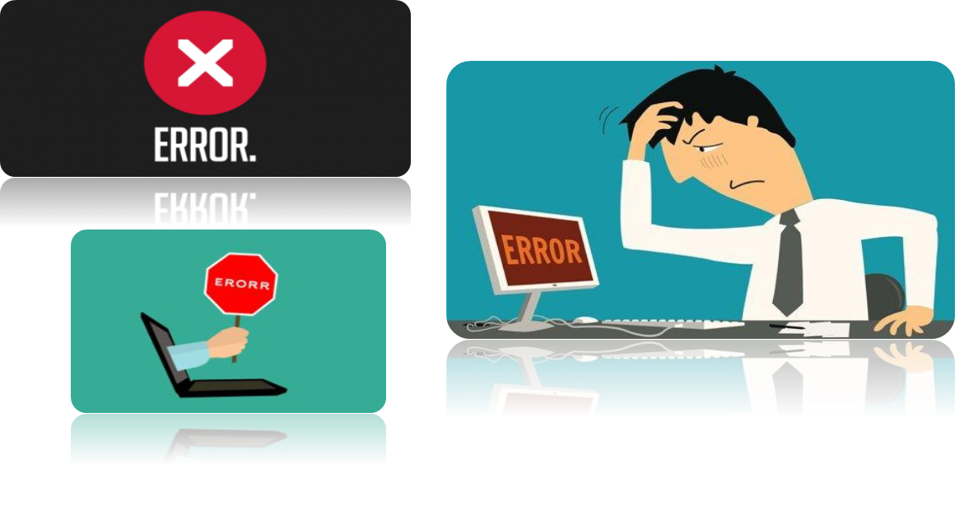
Identifikasi Kesalahan / Error Saat Eksekusi Web

Slide 56
Jenis Error pada Software
Internal Error : error pada kode program
Eksternal Error : error pada interaksi dengan hal lain diluar kode program
Notes:
Internal error dapat dicegah dengan pemrograman yang lebih hati-hati
Eksternal error berkaitan dengan gagal membuka file/database, tidak terkoneksi dengan jaringan, tidak dapat membuka module/file php, dll).

Slide 57
Identifikasi Kesalahan Eksekusi Web
Jenis Kesalahan pada saat eksekusi Web :
Error : Kesalahan tersebut dapat berasal dari kesalahan kode pada script
Http Error : Kesalahan komunikasi script dengan server php
Notes:
Pada saat menampilkan hasil script sebuah web pada browser, terdapat beberapa kesalahan yang sering terjadi.

Slide 58
Kesalahan pada Kode PHP (Error)
Error merupakan salah satu jenis kesalahan yang terjadi ketika melakukan eksekusi pada suatu halaman web, yang menyebabkan halaman web tidak menampilkan hasil sesuai dengan yang diinginkan.
Pada PHP terdapat empat jenis kesalahan/error , yaitu :
Parse Error/ Syntax Error
Fatal Error
Warning Error
Notice
Notes:
Error dapat diartikan sebagai sebuah penyimpangan dari kondisi yang benar.
Error dapat disebabkan oleh kesalahan misjudgment, carelessness atau forgetfulness.
Pesan kesalahan error dapat terjadi pada penamaan file(filename), baris kode (line code), dan pesan (message).

Slide 59
Parse Errors
Penyebab :
Kutipan yang tidak ditutup, tanda petik tidak sesuai, petik satu atau dua
Kelebihan atau kekurangan tanda kurung (“ ( ) “)
Kurung kurawal yang tidak ditutup ({ })
Kurang tanda titik koma (;)
Kurang tanda titik sebagai penggabungan beberapa string (.)
Kesalahan dalam penulisan nama variabel
Notes:
Merupakan error yang terjadi jika ada kesalahan sintaks dalam script dan akan memunculkan pesan kesalahan sebagai output pada halaman browser.
Parse error akan menghentikan proses eksekusi dari sebuah script, sehingga tidak dapat menampilkan hasil apapun kecuali pesan kesalahan.
Pada poin 6, aturan penulisan nama variabel, yaitu : diawali tanda $, dan diikuti oleh huruf atau underscore (_), tidak boleh diawali spasi, angka dan karakter khusus.

Slide 60
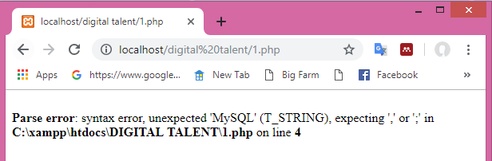
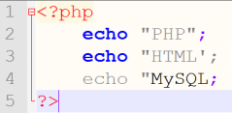
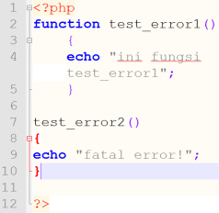
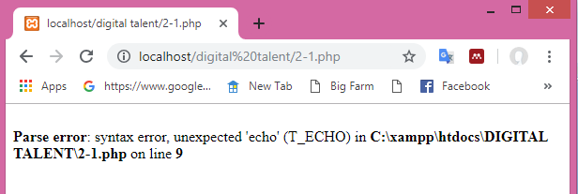
Contoh Parse Error
Notes:
Peserta diminta untuk membuat contoh file script, dan mengidentifikasi jenis kesalahan/error yang terjadi.
Pada contoh script pertama adalah kurangnya tanda petik pada baris ke-4.
Pada contoh script kedua kesalahannya adalah kurangnya sintaks function pada test_error2().

Slide 61
Fatal Errors
Penyebab :
Apa yang diminta pada kode script tidak dapat dieksekusi.
Menghentikan proses eksekusi dari sebuah script, sehingga outputnya hanya berupa pesan kesalahan.
Notes:
Merupakan error yang terjadi ketika PHP mengerti kode yang ditulis pada script, namun apa yang diminta pada kode script tidak dapat dieksekusi.
Fatal error juga dapat terjadi saat mencoba mengakses fungsi yang belum didefinisikan.

Slide 62
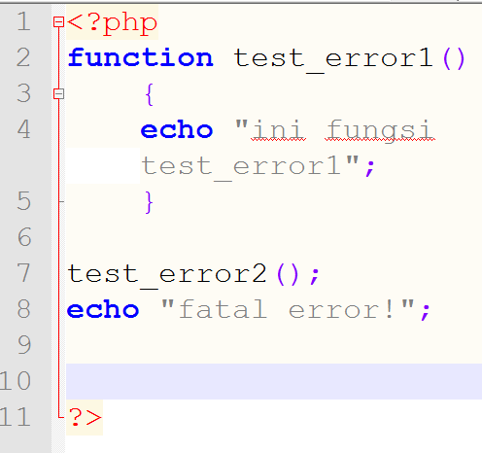
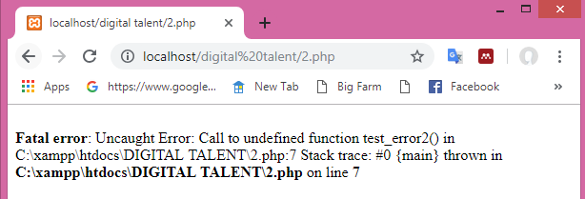
Contoh Fatal Errors
Notes:
Pada contoh script, terdapat kesalahan yaitu kurangnya penulisan function pada test_error2() sehingga muncul fatal error.
Peserta diminta untuk membuat contoh file script, dan mengidentifikasi jenis kesalahan/error yang terjadi.

Slide 63
Warning Errors
Penyebab :
Menggunakan fungsi include pada sebuah missing file
Kesalahan parameter yang terdapat pada sebuah fungsi.
Warning error tidak akan menghentikan proses eksekusi dari sebuah script.
Notes:
Fungsi include digunakan untuk memanggil file lain, namun karena file yang dipanggil tidak ditemukan, maka terjadi warning error.
Warning error juga dapat terjadi jika pada fungsi aritmatika dimana terdapat pembagian dengan angka 0.
Warning error tidak akan menghentikan proses eksekusi dari sebuah script, namun, akan menampilkan pesan berupa warning pada browser.

Slide 64
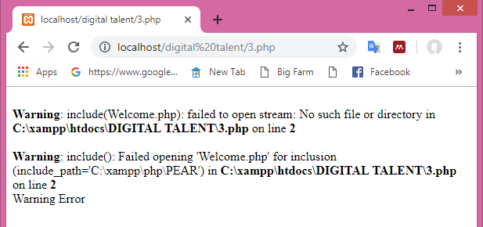
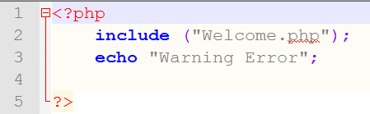
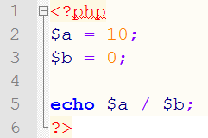
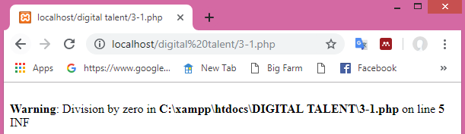
Contoh Warning Errors
Notes:
Fungsi include digunakan untuk memanggil file lain, namun karena file yang dipanggil tidak ditemukan, maka terjadi warning error.
Warning error juga dapat terjadi jika pada fungsi aritmatika dimana terdapat pembagian dengan angka 0.
Peserta diminta untuk membuat contoh file script, dan mengidentifikasi jenis kesalahan/error yang terjadi.

Slide 65
Notice Errors
Penyebab :
Undefined variabel (variabel yang dipanggil atau dieksekusi, tidak atau belum didefinisikan)
Notice error tidak menghentikan proses eksekusi script.
Notes:
Notice error hampir sama dengan warning error, tidak menghentikan proses eksekusi script.
Eksekusi tetap dijalankan, tapi pada bagian yang error akan ditampilkan notice.

Slide 66
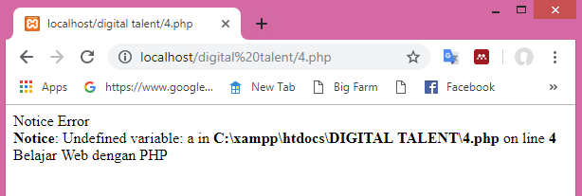
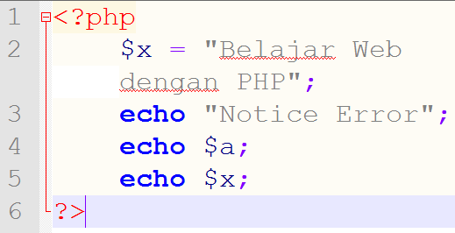
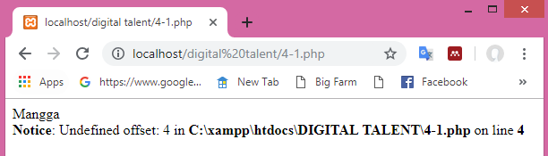
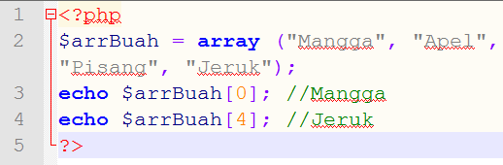
Contoh Notice Errors
Notes:
Pada contoh pertama, yang dipanggil oleh echo adalah variabel a, sedangkan variabel a tidak atau belum didefinisikan, sehingga menyebabkan notice error.
Pada contoh kedua terjadi notice error karena pengaksesan elemen array yang tidak atau belum ada nilainya.

Slide 67
Referensi
…
…
…

Slide 68
Tools
1. Text Editor:
Visual Studio Code
Sublime
Notepad++
2. Web Server:
XAMPP
3. Browser:
Chrome
Firefox

Slide 69
Summary
Tools untuk mengeksekusi source code yang dapat digunakan berupa text Editor (Visual Studio Code/Sublime/dll), web server (XAMPP), browser
Pengujian Source Code bertujuan untuk memastikan software dapat berjalan 100% sesuai dengan yang di harapkan baik secara Logika dan secara fungsional
Pengujian di lakukan dengan metode Black Box dan White Box
Error atau kesalahan eksekusi web dapat terjadi pada sisi internal (error source code) dan eksternal (http error)
Pada PHP terdapat empat jenis kesalahan/error , yaitu Parse Error/ Syntax Error, Fatal Error, Warning Error, Notice
Beberapa kesalahan yang umum dan sering terjadi antara lain : Error 404 (Not Found), Error 403 (Forbidden), Error 500 (Internal Server Error), Error 503 (Service Unavailable), Error 504 (Gateway Time-out)
Selain itu terdapat beberapa kesalahan yang harus diperhatikan setelah web dihosting ke server

Slide 70
Post-Test
1. Berikut ini yang tidak termasuk tools untuk mengeksekusi source code adalah
XAMPP
Visual Studio Code
WhatsApp
Notepad++
2. Jenis kesalahan dalam mengeksekusi source berikut ini yang terjadi ketika variabel yang dipanggil atau dieksekusi belum didefinisikan adalah
Fatal Error
Notice Error
Warning Error
Parse Error
Notes:
Jawaban:
C
C

Slide 71
Team Teaching
            Windy Gambetta (Institut Teknologi Bandung)
            Hariyono (Ikatan Ahli Informatika Indonesia)
            Buana Suhurdin Putra (Ikatan Ahli Informatika Indonesia)
            Muhaemin (Universitas Muhammadiyah Jakarta)
            Yaya Sudarya Triana (Universitas Mercu Buana)
            Heni Jusuf (Asosiasi Pendidikan Tinggi Informatika dan Komputer)
            Lusia Sri Istiowati (Institut Perbanas)
            Dinar Indah Dwi Utami (BPPTIK)

Slide 72



Terima Kasih

